Slide 1




Rally&Bally
Виртуальные тренажеры для обучения контраварийному вождению
С нами ты поймешь, что ездить за рулем - безопасно и не страшно

Slide 2
Проблема:
Потенциальные сегменты — B2B (образовательные учреждения и компании с автопарками), а также B2C (частные водители)
51% респондентов хотят лучше управлять автомобилем в критических ситуациях.
40% стремятся повысить навыки вождения в гололед и по бездорожью.
19% хотят улучшить навыки в непогоду.
26% считают, что недостаточно хорошо водят автомобиль с прицепом.
22% хотят отточить умение парковаться.
https://sberauto.com/press/tpost/60eudyuj61-bolee-polovini-rossiyan-hotyat-uluchshit

Slide 3
Виртуальные тренажёры для обучения контраварийному вождению
Имитация дорожных условий (дождь, снег, туман, гололед).
Моделирование различных сценариев (экстренное торможение, объезд препятствий).
VR-симуляция с высокой степенью реалистичности.
Поддержка физического оборудования (руль, педали).
Искусственный интеллект для анализа ошибок и предоставления рекомендаций.
стадия: тестирование идей

Slide 4
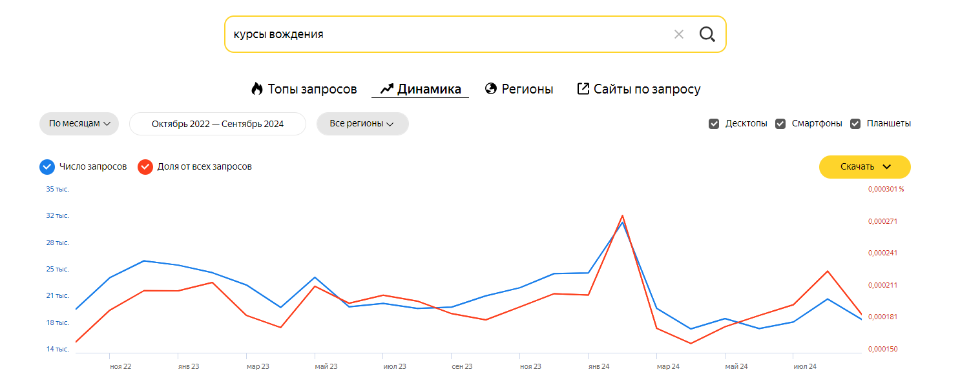
Рынок
TAM - 5 млрд.руб
SAM - 750 млн. руб.
SOM - 150 млн.руб.

Slide 5
Сравнение с конкурентами
Реальные автодромы и тренажеры.
Программы и симуляторы для обучения вождению, существующие на рынке.
Платформы VR-симуляторов для водителей (например, Trainor, CarSim).
Онлайн-курсы и тренажеры для вождения, не использующие VR.
Традиционные курсы контраварийного вождения с выездом на реальные полигоны.

Slide 6
Бизнес модель
Строится на продаже VR-тренажеров и программного обеспечения для обучения контраварийному вождению.
Основной доход будет генерироваться через B2B-продажи автошколам и компаниям с корпоративными автопарками, а также через лицензионные соглашения с государственными структурами.
Каналы продаж — прямые контракты и дистрибьюторы.

Slide 7
Расчетная стоимость
Наша идея предполагает гибкое сотрудничество по запросу
Возможно оформление в лизинг, покупка с дополнительным оборудованием и оптовый закуп
Планируемый объем продаж - 5 тренажеров в месяц
Базовая версия VR-тренажера оценивается в 2.5 млн. рублей
В зависимости от комплектации оборудования, стоимость может доходить до 4.9 млн. рублей
Планируемая чистая прибыль - около 5 млн. рублей в месяц

Slide 8
Команда
Алина Бусакова лидер
Максим Марченко аналитик
Никита Гришин PR-менеджер
Алексей Ястремский IT-специалист
Тимофей Лаур технический специалист
Виталий Валетов дизайнер
Егор Коршунков спикер, внешние связи

Slide 9
Контакты
По всем вопросам вы можете обратиться
Егор Коршунков
+12345678910 email@mail.ru
Ответственный по внешним связям

